Slide 1


Introduktion till Hållbara seniorer
Varför ser det ut som det gör?
Biologisk mångfald
Konkreta tips om vad du kan göra för en hållbarare framtid.
Notes:
Instruktion till cirkelledaren:
Inled med att välkomna deltagarna till studiecirkeln Hållbara seniorer.
Gå igenom upplägget för dagen (exempelvis start- och sluttid samt säg ungefär när en fikapaus är planerad).
Ge en översikt av hur träffen kommer att gå till (t.ex. att ni kommer att diskutera olika frågor, titta på filmmaterial, göra övningar).
Informera deltagarna om att de även kommer att få en länk till presentationen skickad till sig efter träffen, så att deltagarna kan ta del av materialet i lugn och ro i efterhand.
Uppmuntra gruppen att delta i samtalen. Påminn om att man inte behöver vara expert på ämnet – alla perspektiv är värdefulla och tillsammans skapar vi en givande diskussion. Allas bidrag är välkomna!
Berätta sedan kort om studiecirkeln. Utgå från talpunkterna nedanför.
Talpunkter:
Hållbara seniorer är ett treårigt arvsfondsprojekt som sätter fokus på hållbarhet och vad vi som enskilda medlemmar och föreningar kan göra för att vara med och bidra till en hållbar utveckling.
Hållbar utveckling är en utveckling som tillfredsställer dagens behov utan att äventyra kommande generationers möjligheter och villkor.
I den här studiecirkeln utgår vi från Agenda 2030 och de globala målen. Genom det här materialet kommer vi exempelvis ta reda på vilket avtryck vi gör på klimatet och även få veta hur vi på olika sätt kan minska vår klimatpåverkan.
Studiecirkeln har tio teman, inklusive den här introduktionen:
Introduktion till Hållbara seniorer och biologisk mångfald är den vi inleder materialet med, i syfte att få en övergripande genomgång av hur jordens utveckling varit och se på vilka sätt den biologiska mångfalden är central för allt liv på jorden och vårt klimat.
Hållbar hälsa fokuserar på vad som menas med hållbarhet kopplat till hälsa.
Hållbart ätande ger dig förslag på klimatsmarta recept.
Hållbar energi förklarar vilka de hållbara energikällorna är och hur du kan minska din energianvändning.
Hållbar städning ger dig förslag på alternativa rengöringsmedel och städtips som är bra för dig och bra för miljön.
Hållbart klimat beskriver hur ett hållbart klimat kan se ut.
Hållbara textilier och konsumtion lyfter hur textilproduktion och produktion av varor påverkar klimatet.
Hållbara transporter ger exempel på olika transportmedels klimatpåverkan och ger oss möjlighet att testa våra klimatavtryck.
Social hållbarhet ger en inblick i hur alla de 17 globala målen hänger ihop, samverkar och påverkar varandra, kopplat till hållbarhet för både människa, djur, natur och klimat.
Hållbart vatten handlar om på vilka sätt vårt vatten påverkas av klimatförändringarna och vad vi bör tänka på kring vårt dricksvatten.

Slide 2
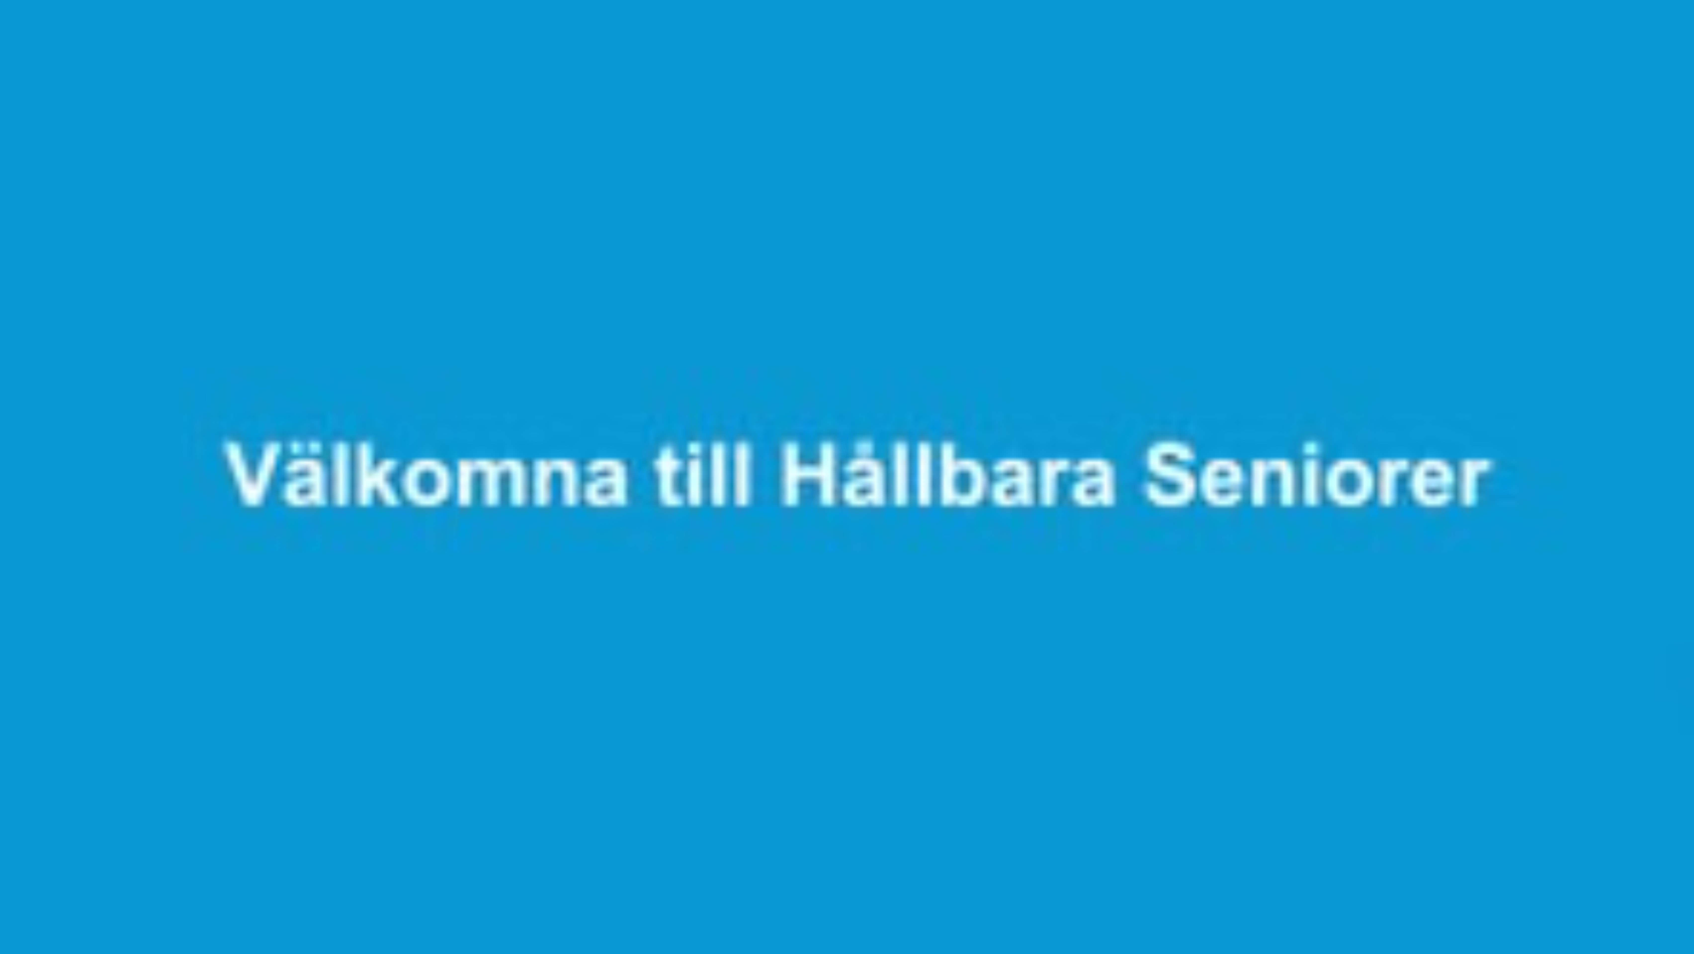
Notes:
Instruktion till cirkelledaren:
Berätta för gruppen att ni ska titta på en introduktionsfilm om jordens historia och utveckling.
Filmen är cirka 3 minuter och har undertextning som du slår på genom att trycka på ”cc” i filmens menyrad.
Informera att efter filmen kommer gruppen få prata mer om människans påverkan på jorden.
Klicka på spel-knappen för att spela filmen. Observera att det kan ta några sekunder innan filmen är redo att börja spela efter att du tryck på ”spela”.

Slide 3

Samtalsfrågor
Vad tänker ni om att människan funnits så kort tid på jorden, men ändå hunnit påverka jorden, naturen och klimatet så mycket?
Vad tror ni krävs för att fler ska känna engagemang för jorden och jordens fortsatta utveckling?
Notes:
Instruktion till cirkelledaren:
Ta stöd av samtalsfrågorna i bild eller kom på egna.
Förslag på samtalsfrågor:
Vad tänker ni om att människan funnits så kort tid på jorden, men trots det hunnit påverka jorden, naturen och klimatet så mycket?
Vad tror ni krävs för att fler ska känna engagemang för jorden och jordens fortsatta utveckling?

Slide 4
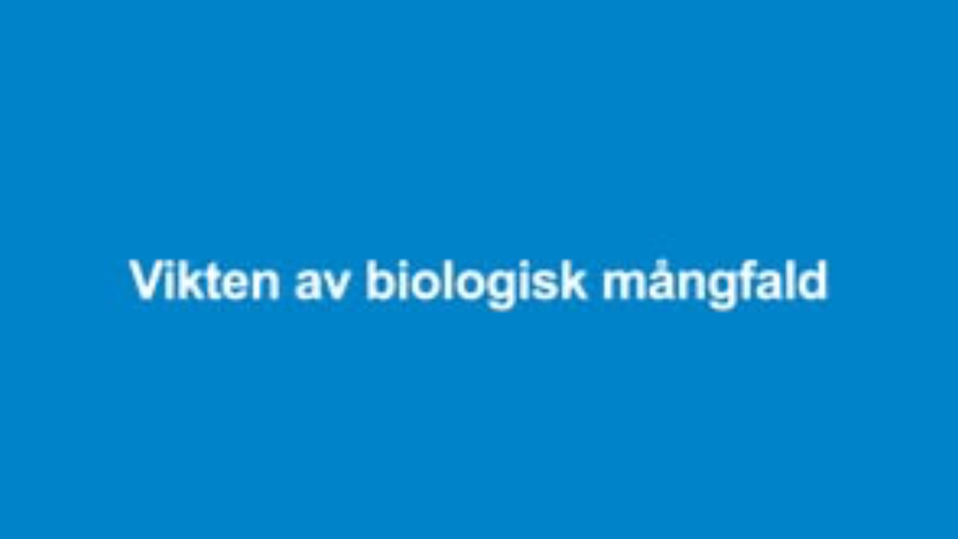
Notes:
Instruktion till cirkelledaren:
Berätta för gruppen att ni ska titta på fortsättningen av introduktionsfilmen som ni precis tittade på. I den här delen av filmen är fokus på biologisk mångfald.
Filmen är cirka 3 minuter och har undertextning som du slår på genom att trycka på ”cc” i filmens menyrad.
Informera att efter filmen kommer gruppen få prata mer om biologisk mångfald.
Klicka på spel-knappen för att spela filmen. Observera att det kan ta några sekunder innan filmen är redo att börja spela efter att du tryck på ”spela”.

Slide 5
Samtalsfrågor
Har du märkt att något i naturen omkring dig har förändrats – till exempel färre insekter, fåglar eller blommor?
Hur har skogar, ängar eller stränder sett ut där du bott – och hur ser de ut nu?
Tycker du att din relation till naturen har förändrats över tid?
Notes:
Instruktion till cirkelledaren:
Ta stöd av samtalsfrågorna i bild eller kom på egna.
Förslag på samtalsfrågor:
Har du märkt att något i naturen omkring dig har förändrats – till exempel färre insekter, fåglar eller blommor?
Hur har skogar, ängar eller stränder sett ut där du bott – och hur ser de ut nu?
Tycker du att din relation till naturen har förändrats över tid? – till exempel i jämförelse med när du var barn eller ung vuxen? Om det har ändrats, vad tror du att det beror på?

Slide 6
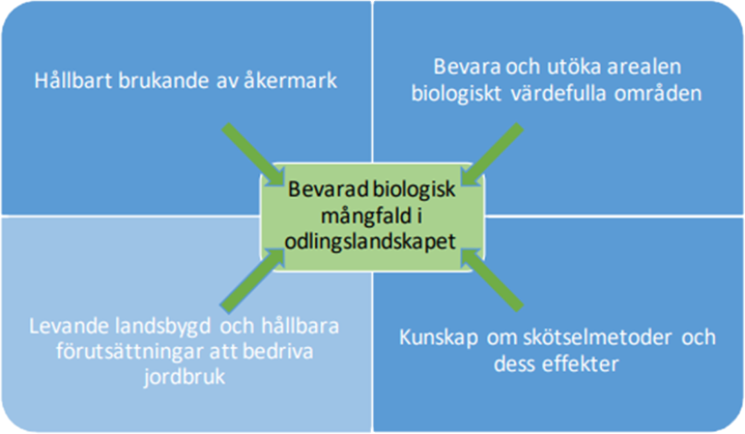
Bevara och utöka arealen biologiskt värdefulla områden
Hållbart brukande av åkermark
Bevarad biologisk mångfald i odlingslandskapet
Levande landsbygd och hållbara förutsättningar att bedriva jordbruk
Kunskap om skötselmetoder och dess effekter
Notes:
Instruktion till cirkelledaren:
Berätta om att bevara biologisk mångfald i odlingslandskapet. Utgå från talpunkterna här nedan.
Talpunkter:
Målet är att jordbruket ska bidra till ett rikt växt- och djurliv genom hållbart brukande, kunskap och goda förutsättningar för både natur och människor. Bilden visar fyra viktiga delar som bör samverka:
Hållbart brukande av åkermark → Jordbruket behöver bedrivas på ett sätt som tar hänsyn till markens långsiktiga bördighet, minskar kemikalieanvändning och gynnar naturliga livsmiljöer.
Bevara och utöka arealen biologiskt värdefulla områden → Betesmarker, ängar, våtmarker och småbiotoper är viktiga livsmiljöer. Genom att skydda och återskapa dessa områden stärks den biologiska mångfalden.
Levande landsbygd och hållbara förutsättningar att bedriva jordbruk → Ett aktivt och livskraftigt jordbruk är nödvändigt för att sköta landskapet, hålla marker öppna och skapa ekonomiska och sociala förutsättningar för människor på landsbygden.
Kunskap om skötselmetoder och dess effekter → Forskning och erfarenhetsutbyte behövs för att utveckla metoder som gynnar både produktion och biologisk mångfald, t.ex. varierad växtföljd, slåttertid och bete.
Bild: SPF Seniorerna Vendelsö-Brandbergen

Slide 7
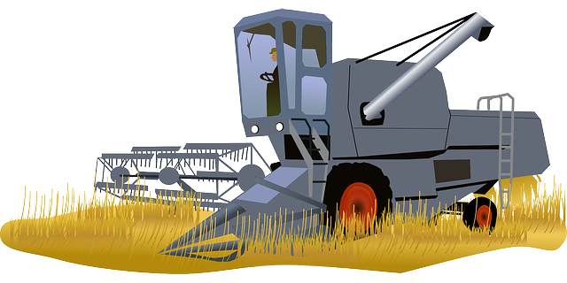
Bevara biologisk mångfald i odlingslandskapet
Hållbart brukande av jordbruksmark.
Bevara och utöka arealen biologiskt värdefulla områden.
Hållbara förutsättningar att driva jordbruk.
Kunskap om skötselmetoder och dess effekter.
Notes:
Instruktion till cirkelledaren:
Fortsätt att berätta om att bevara biologisk mångfald i odlingslandskapet. Utgå från talpunkterna här nedan.
Talpunkter:
Ett hållbart brukande av jordbruksmark handlar om att ta hand om jorden på ett sätt som både möjliggör produktion och bevarar naturens värden. Genom att minska användningen av kemikalier, variera odlingen och skydda vattendrag kan man stärka markens bördighet och gynna insekter, fåglar och andra arter. Det är också viktigt att bevara och utöka biologiskt värdefulla områden som ängar, betesmarker och småbiotoper. Dessa miljöer ger livsutrymme åt många arter och bidrar till ett rikt och motståndskraftigt odlingslandskap.
För att det ska fungera i praktiken krävs långsiktiga och hållbara förutsättningar för jordbruket. Ett levande jordbruk håller landskapet öppet och bidrar till landsbygdens utveckling, men det förutsätter kunskap och stöd för att kunna förena produktion med naturvård. Genom forskning, rådgivning och erfarenhetsutbyte kan man utveckla metoder som gynnar både jordbrukaren och den biologiska mångfalden – och på så sätt skapa ett odlingslandskap som bär både människor och natur.
Bild: Creazilla.com

Slide 8
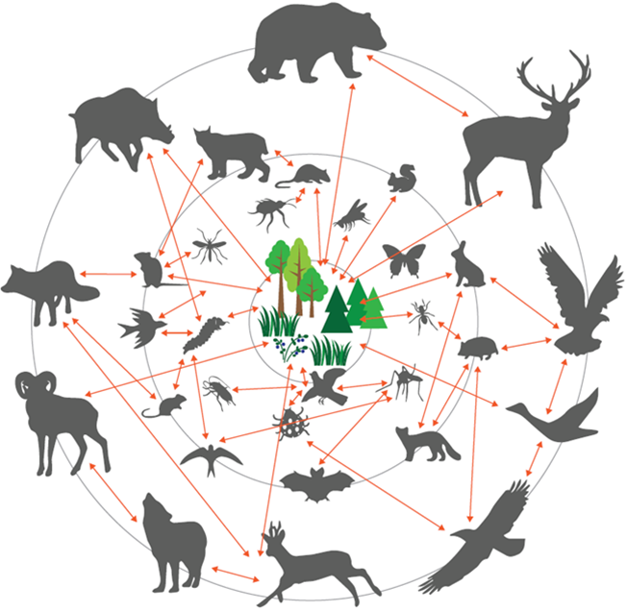
Arter och biologisk mångfald
Många arter bidrar med viktiga ekosystemtjänster som pollinering och naturlig skadedjurskontroll.
Ett artrikt och varierat landskap gör att människor trivs och mår bra.
Biologisk mångfald är en försäkring för framtiden – äldre växtsorter och arter kan visa sig viktiga vid förändrat klimat.
Notes:
Instruktion till cirkelledaren:
Berätta kort om att arter och deras bidrag till ekosystemet. Utgå från talpunkterna här nedan.
Talpunkter:
Alla arter har ett egenvärde och därför en rätt att finnas till.
Många arter har stor betydelse för människan, till exempel genom nyttor som pollinering av grödor och att de håller efter skadeinsekter. Dessa nyttor kallas ekosystemtjänster och är en förutsättning för att vi ska kunna producera mat.
Människor uppskattar och mår bra i ett artrikt och varierat landskap.
Biologisk mångfald är en försäkring inför framtida behov. Det är fortfarande mycket vi inte vet om vilken roll olika arter spelar i ekosystemen. Torråret 2018 visade till exempel att äldre växtsorter klarade torkan mycket bättre än moderna sorter.
Bild: SPF Seniorerna Vendelsö-Brandbergen

Slide 9

Miljögifter
Giftverkan: Den långsiktiga (kroniska) påverkan är ofta allvarligare än den akuta.
Stabilitet: Ämnet bryts ned långsamt och stannar länge i naturen.
Bioackumulering: Ämnet lagras i levande organismer och halterna ökar över tid.
Biomagnifikation: Gifterna koncentreras uppåt i näringskedjan.
Notes:
Instruktion till cirkelledaren:
Berätta om miljögifter.. Utgå från talpunkterna här nedan.
Talpunkter:
Giftverkan: Den kroniska giftverkan är ofta ett större problem än den akuta giftigheten.
Stabilitet: Ämnet är svårt att bryta ned vilket ger lång biologisk halveringstid.
Bioackumulering: Ämnet tas upp och lagras i levande organismer så att halterna blir högre än i omgivningen.
Biomagnifikation: Halterna ökar högre upp i näringspyramiden genom att djuren får i sig mer gift än de kan göra sig av med.
Bild: Shutterstock

Slide 10
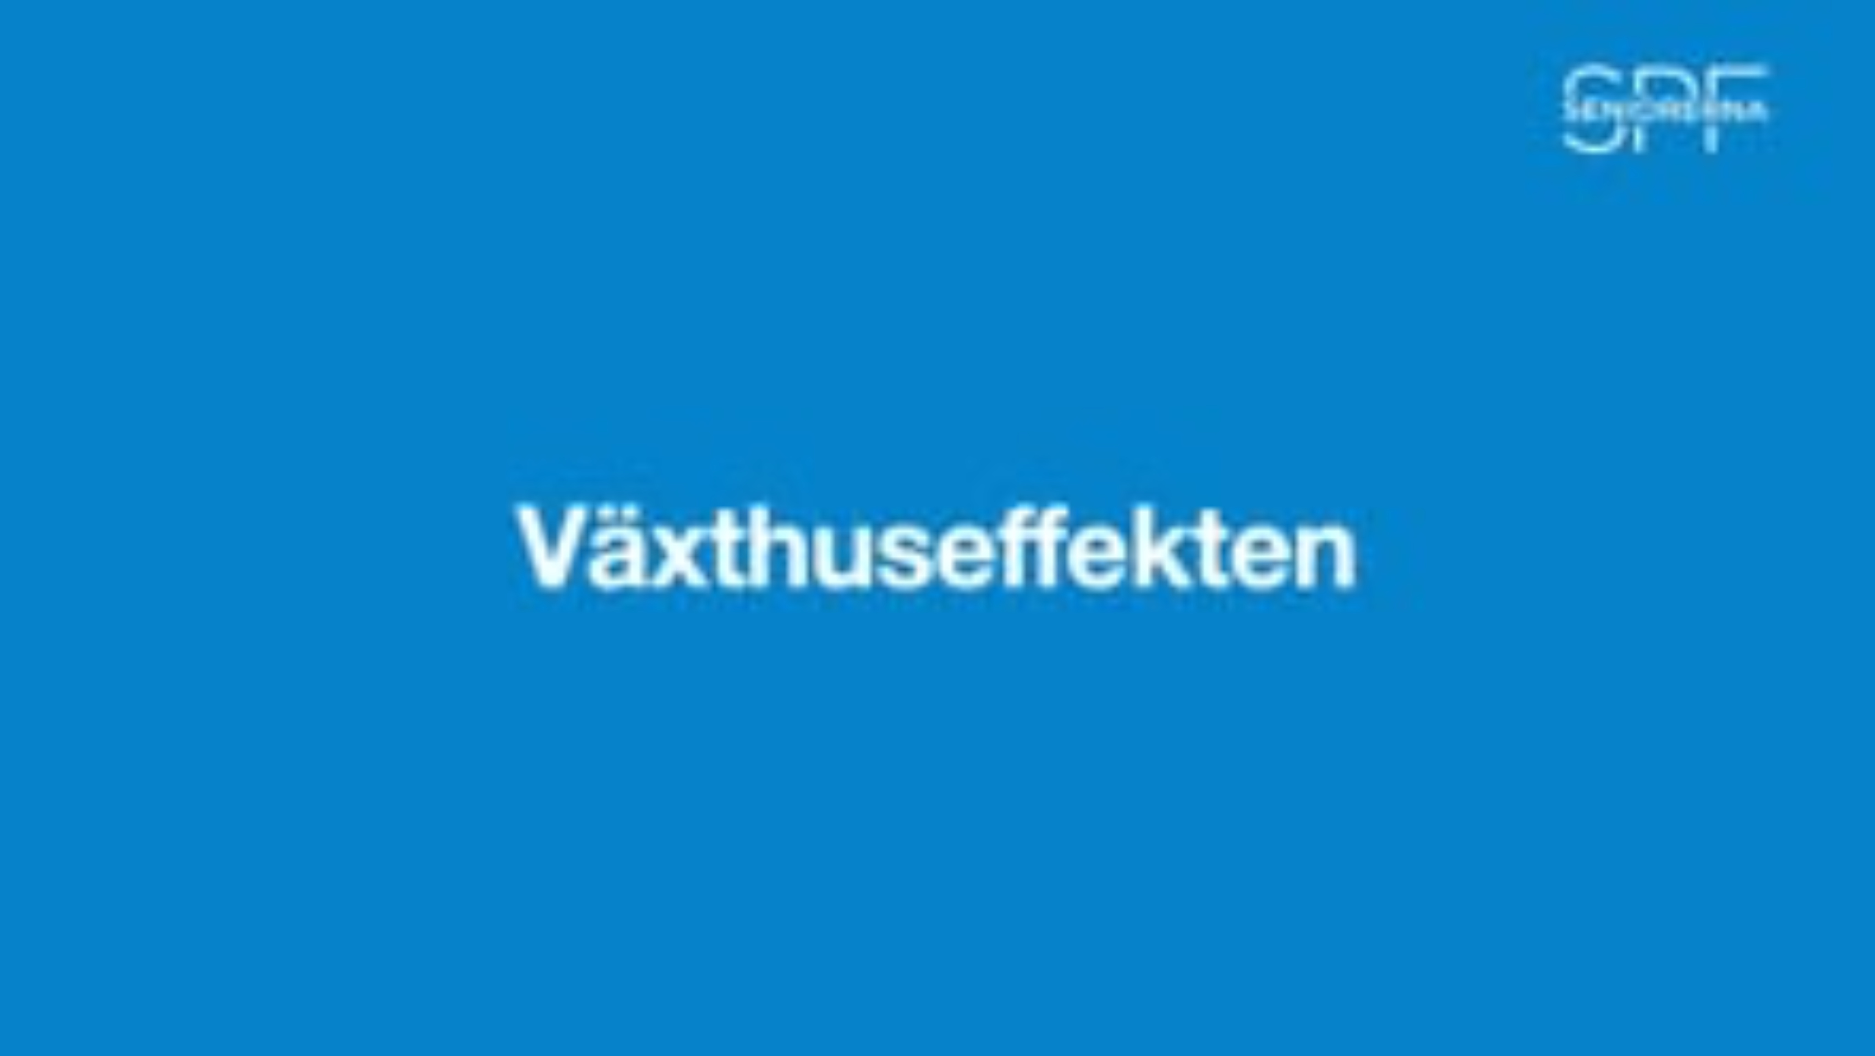
Notes:
Instruktion till cirkelledaren:
Berätta för gruppen att ni ska titta på en informationsfilm om växthuseffekten.
Filmen är cirka 3 minuter och har undertextning som du slår på genom att trycka på ”cc” i filmens menyrad.
Klicka på spel-knappen för att spela filmen. Observera att det kan ta några sekunder innan filmen är redo att börja spela efter att du tryck på ”spela”.

Slide 11
Samtalsfrågor
På vilket sätt tycker du att klimatförändringar märks i samhället, till exempel i ekonomi, hälsa eller infrastruktur?
Vilka förändringar i väder eller årstider har du själv lagt märke till under de senaste 10-15 åren?
Vilka förändringar tror ni skulle märkas först om växthusgasutsläppen minskade kraftigt?
Notes:
Instruktion till cirkelledaren:
Ta stöd av samtalsfrågorna i bild eller kom på egna.
Förslag på samtalsfrågor:
På vilket sätt tycker du att klimatförändringar märks i samhället, till exempel i ekonomi, hälsa eller infrastruktur?
Vilka förändringar i väder eller årstider har du själv lagt märke till under de senaste 10-15 åren?
Vilka förändringar tror ni skulle märkas först om växthusgasutsläppen minskade kraftigt?

Slide 12
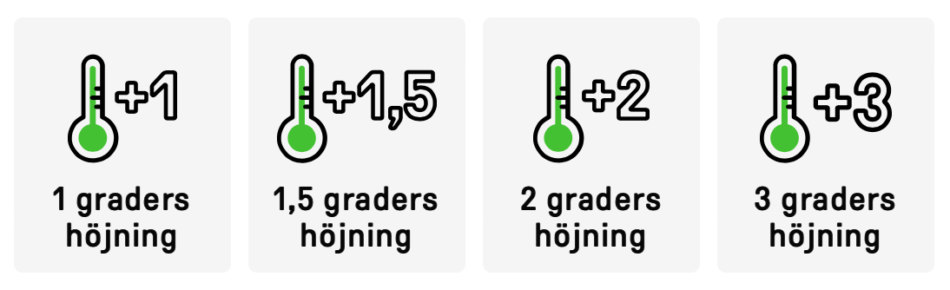
Varje grad gör skillnad!
Varje tiondels grads uppvärmning som vi lyckas undvika genom minskade utsläpp och skydd av naturen spelar stor roll för hur samhällen och ekosystem drabbas.
Notes:
Instruktion till cirkelledaren:
Läs texten på powerpoint-bilden högt.
Fortsätt sedan att beskriva vad som händer vid global uppvärmning. Utgå från talpunkterna nedanför.
Talpunkter:
1 graders höjning: Här är vi idag. Sedan förindustriell tid har den globala medeltemperaturen stigit med lite drygt 1 grad. Regn- och snömängden har ökat i Sverige med omkring 10 procent. Den genomsnittliga havsnivån har stigit med cirka 20 centimeter, sedan början av 1900-talet, så även i Sverige. Havet har blivit 26 procent surare. Det tillsammans med allt varmare hav gör att korallreven nu bleknar och dör i snabb takt.
1,5 graders höjning: Världens länder har kommit överens om att hålla temperaturökningen väl under 2 grader och sikta på att begränsa den till 1,5 graders höjning. Några exempel på konsekvenser av 1,5 graders uppvärmning är att ekosystemen har svårt att anpassa sig till den högre temperaturen. Forskare pekar på att gran- och tallskogar, som är vanligt i Sverige, är särskilt känslig för förändringarna. Utsatta människor drabbas hårdast när klimatet förändras. Redan idag tvingas cirka 15–20 miljoner människor varje år lämna sina hem på grund av extremväder.
2 graders höjning: Är en farlig gräns som måste undvikas. Vid 2 grader kan Arktis smälta helt på sommaren. Det gör att jorden delvis förlorar sin förmåga att reflektera solljus, vilket förstärker uppvärmningen. När permafrosten tinar släpps stora mängder metan ut i atmosfären, vilket ökar uppvärmningen eftersom metan är en kraftfull växthusgas.
3 graders höjning: Med nuvarande utsläpp och politik är vi på väg mot cirka 3 graders uppvärmning. En värld som är 3–4 grader varmare är så annorlunda från vad våra samhällen är vana vid att det är svårt att förutsäga konsekvenserna. Havsnivån stiger med upp till en meter till 2100, vilket påverkar hundratals miljoner människor längs världens kuster.
Om vi fortsätter att släppa ut växthusgaser i samma takt som nu, kommer temperaturen att fortsätta stiga. Men om temperaturökningen begränsas till 2 grader kan vi minska risken för klimatförändringarnas mest allvarliga effekter. Därför måste enskilda individer, politiker och företag tillsammans försöka minska utsläppen av koldioxid.
Det är inte för sent att vända trenden men för att lyckas med det gäller det att utsläppen minskar kraftigt från och med nu. Det kan vi vara med och bidra till! Mer om temperaturökning och vad vi kan göra kommer vi att få lära oss om i modulen Hållbart klimat.
Bild: WWF

Slide 13
Samtalsfrågor
Vad är din drivkraft för att bidra till ett hållbart klimat?
Vad tror du som enskild individ är det viktigaste du kan göra för klimatet?
Vad är din reflektion om den oerhört korta tid den moderna människan har påverkat jordens klimat och föroreningar?
Notes:
Instruktion till cirkelledaren:
Ta stöd av samtalsfrågorna i bild eller kom på egna.
Låt deltagarna få fundera en stund för sig själva. Gör sedan en runda i gruppen där alla får berätta om en sak om sin drivkraft.
Förslag på samtalsfrågor:
Vad är din drivkraft för att bidra till ett hållbart klimat?
Vad tror du som enskild individ är det viktigaste du kan göra för klimatet?
Vad är din reflektion om den oerhört korta tid den moderna människan har påverkat jordens klimat och föroreningar?

Slide 14
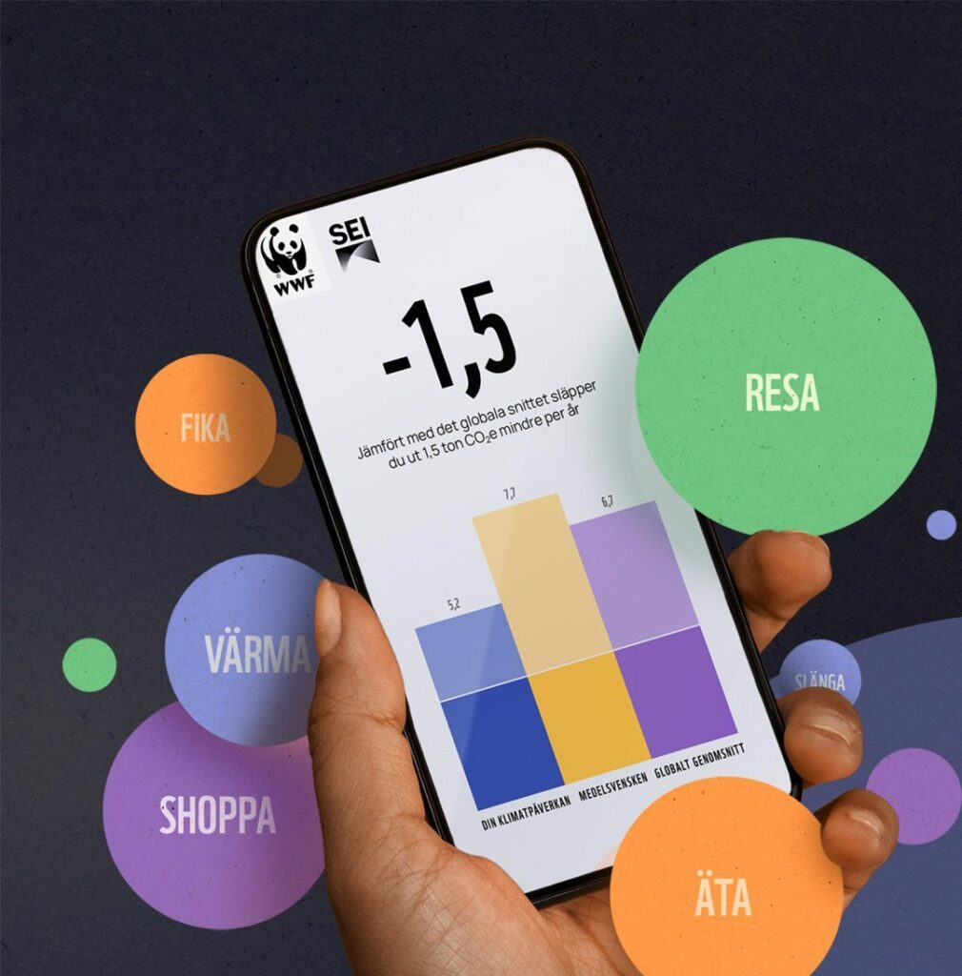


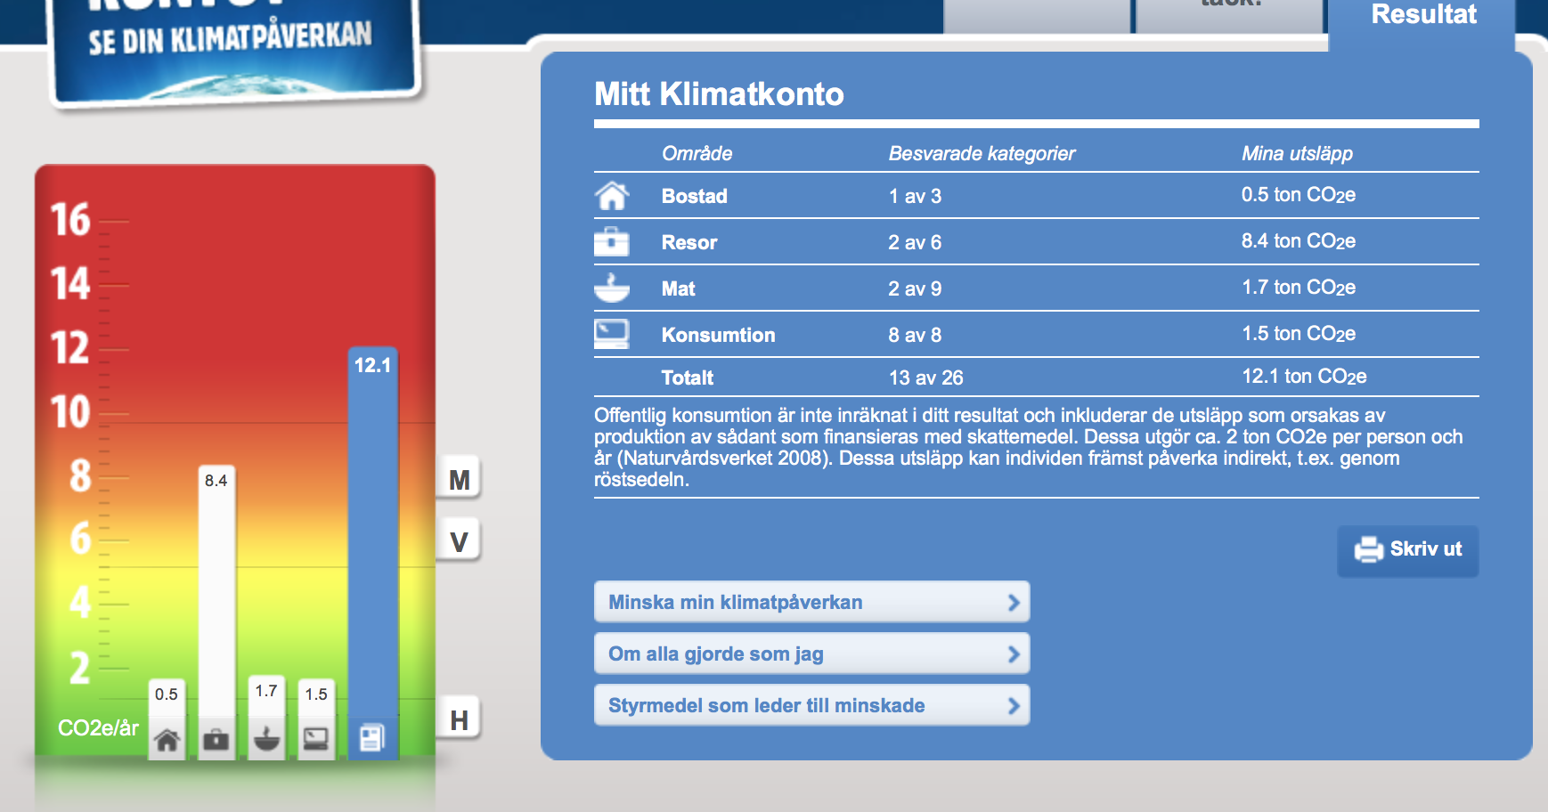
Övningar: Räkna ut din klimatpåverkan
Till Klimatkontot
Till Klimatkalkylatorn
Notes:
Instruktion till cirkelledaren:
Börja med att berätta kort om klimatkalkylatorn samt Klimatkontot.se. Utgå från talpunkterna nedanför.
Talpunkter:
WWF:s Klimatkalkylatorn och Klimatkontot.se är övningar där du får fördjupa dig i olika sätt att mäta klimatpåverkan: dels genom ekologiskt fotavtryck, dels genom klimatavtryck.
Genom att testa din klimatpåverkan kan du få en bättre förståelse för hur våra dagliga val påverkar miljön och vad du kan göra för att leva mer hållbart.
Det kommer finnas möjlighet att återkomma till dessa två verktyg under studiecirkelns gång, men ni kan redan nu börja testa verktygen hemma.
Vid vår sista studieträff kan vi sedan jämföra våra individuella resultat med det resultat vi fick i början av den här studiecirkeln.
Uppmuntra gärna vänner, grannar eller andra att genomföra testen och jämför sedan era resultat!
Bild: WWF, Klimatkontot.se

Slide 15

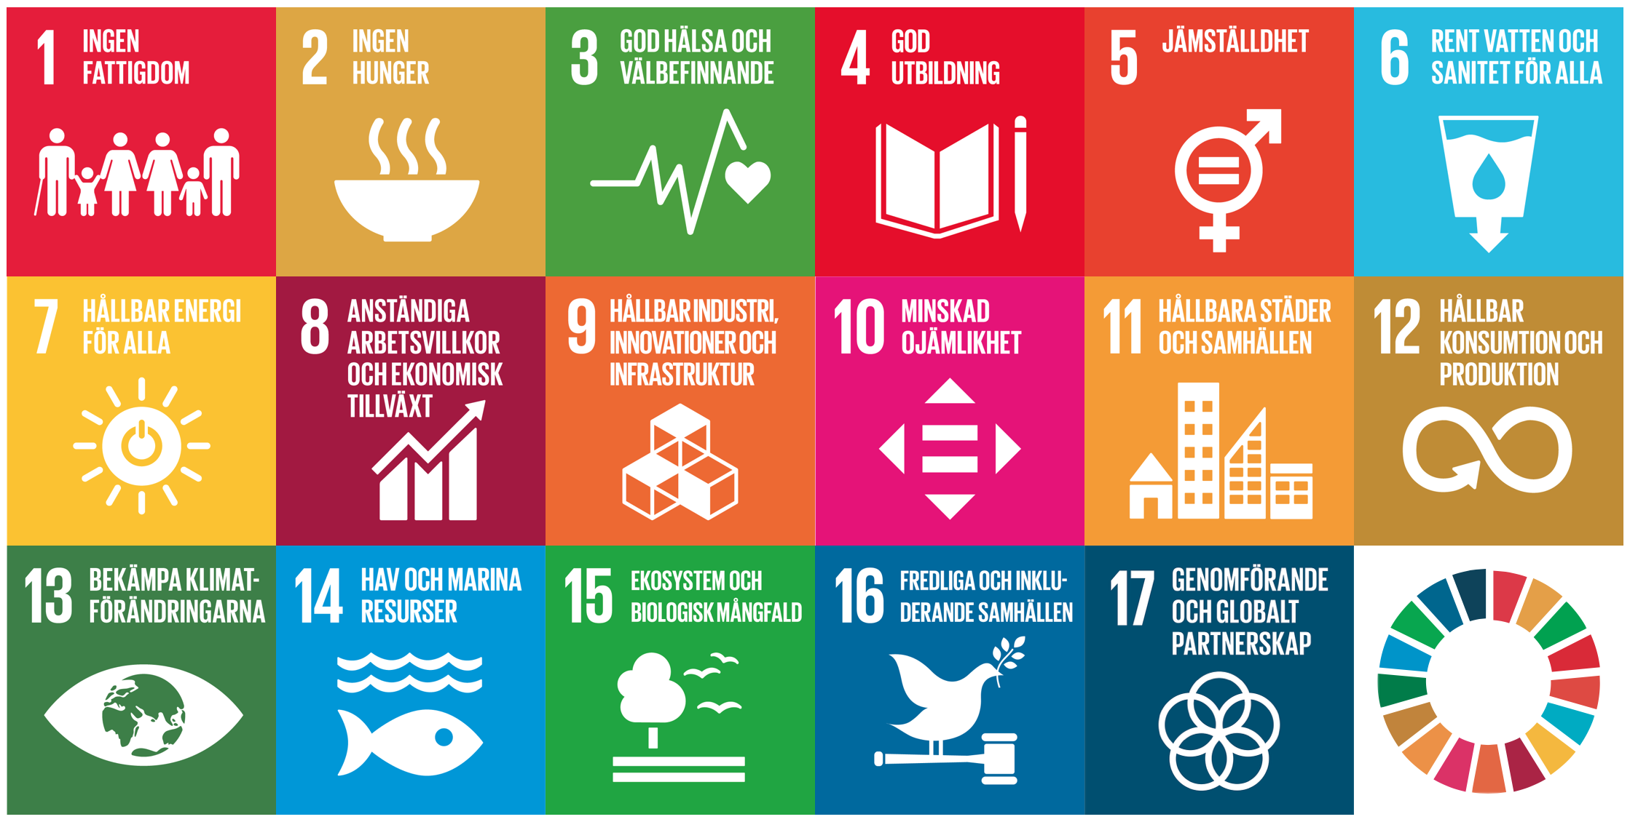
De globala målen
En global handlingsplan för en hållbar värld.
Totalt 17 globala mål.
Ett gemensamt löfte.
Notes:
Instruktion till cirkelledaren:
1. Återkoppla till att Hållbara seniorer utgår från Agenda 2030 och de globala målen. Du kan utgå från talpunkterna nedanför.
Talpunkter:
Hållbara Seniorer är som sagt ett studiecirkelmaterial som utgår från Agenda 2030 och de globala målen.
Agenda 2030 är en global handlingsplan för hur vi tillsammans skapar en bättre och mer hållbar värld för alla.
Den antogs av FN:s medlemsländer 2015 och syftar till att uppnå hållbar utveckling för alla människor och planeten till år 2030.
Planen innehåller 17 globala mål och 169 delmål som täcker tre dimensioner av hållbarhet: ekonomisk, social och miljömässig.
Målen inkluderar att utrota fattigdom och hunger, minska ojämlikheter, främja fred och rättvisa, samt skydda miljön och bekämpa klimatförändringar.
Genom att arbeta tillsammans kan vi skapa en bättre och mer hållbar framtid för alla.
I det här studiecirkelmaterialet kommer vi att prata om vad vi tillsammans som förening, och som enskilda individer, kan göra för att bidra till en mer hållbar väld.
Klicka på rubriken för att besöka hemsidan för en översikt av Agenda 2030 och de globala målen

Slide 16
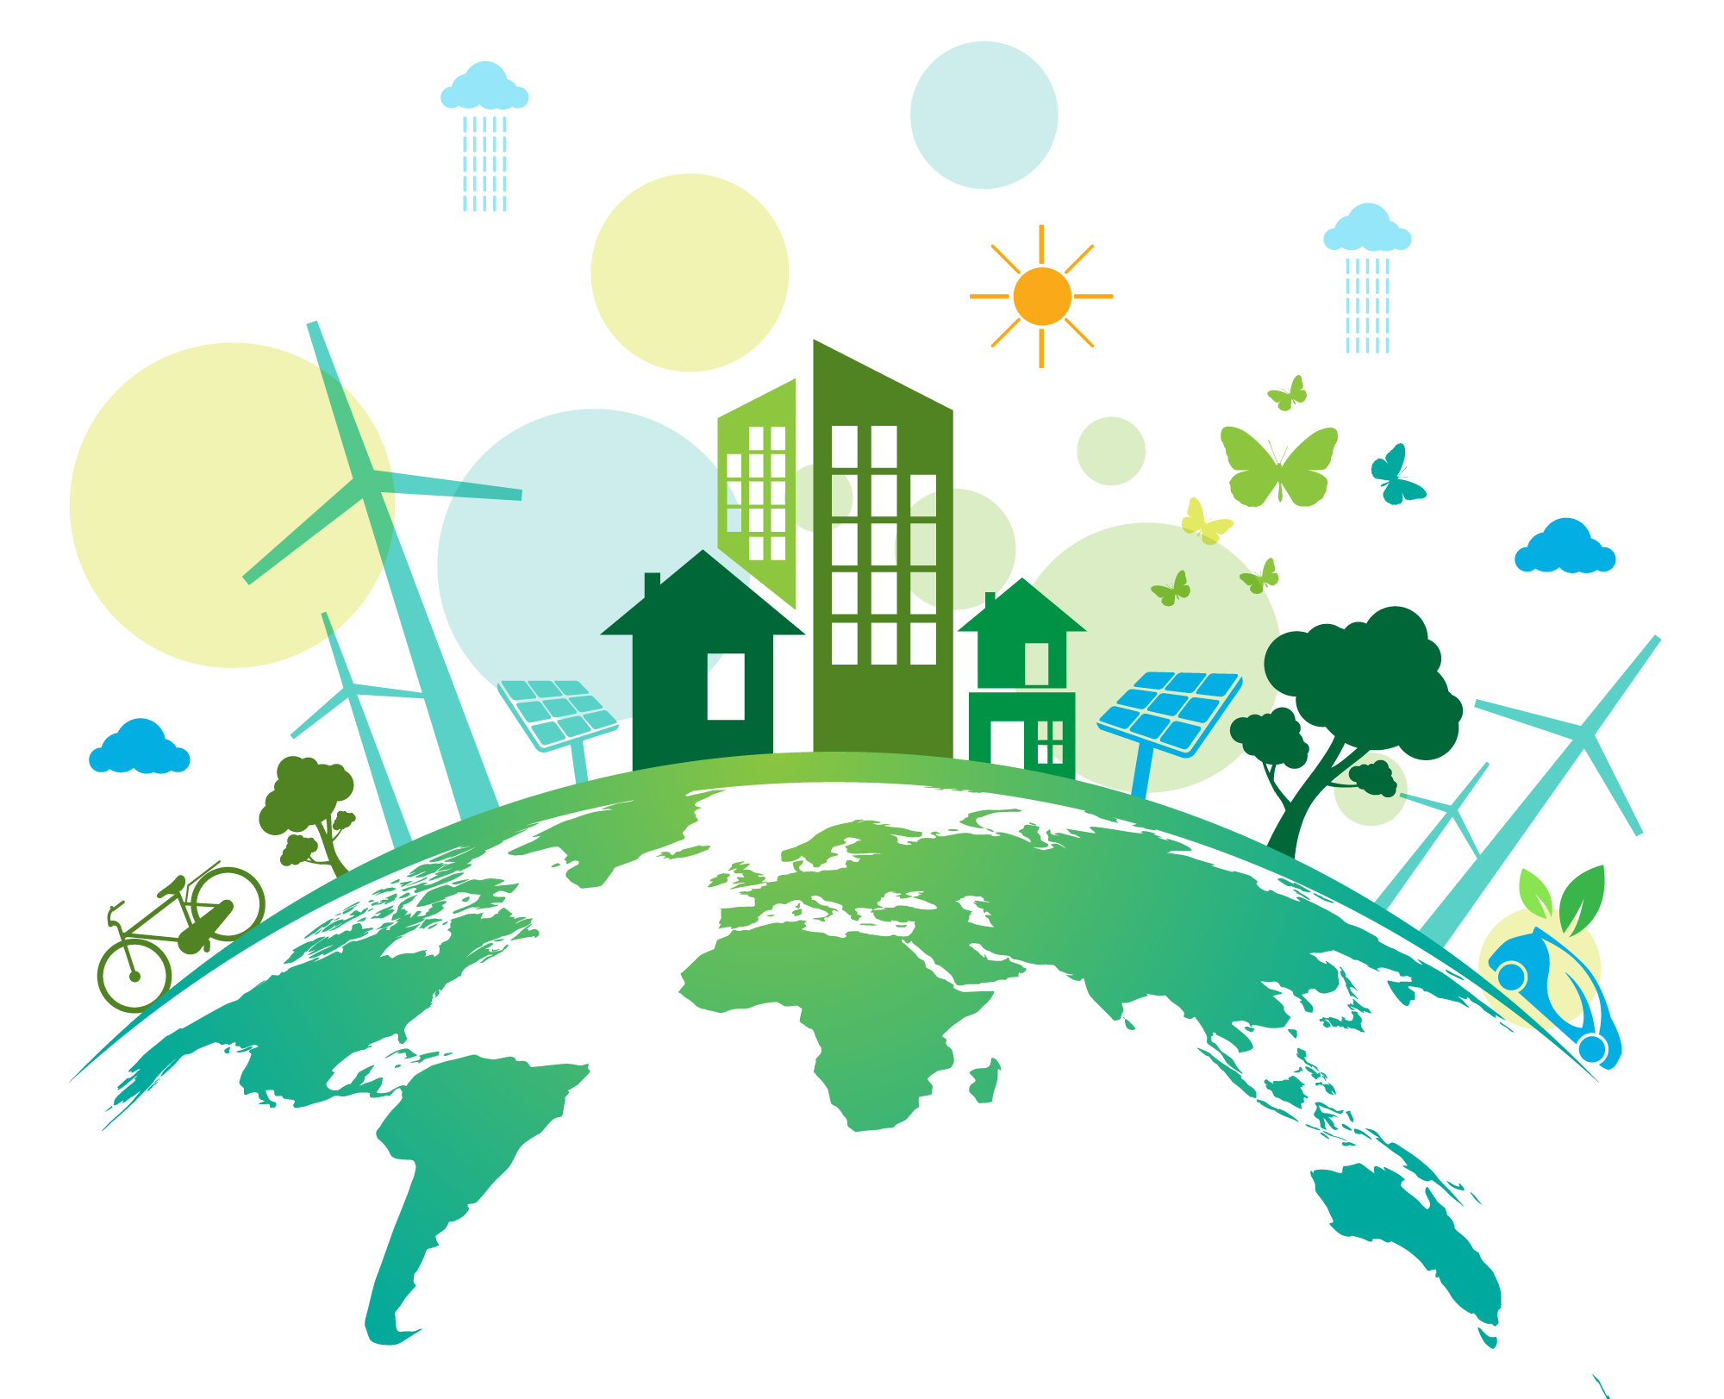
Sammanfattning
Kunskap om jordens historia
Biologisk mångfald
Global uppvärmning
Notes:
Instruktion till cirkelledaren:
Sammanfatta modulen tillsammans med gruppen.
Om tid finns, ställ frågan vad deltagarna tyckte var särskilt intressant.
Avsluta sedan introduktionen och modulen om biologisk mångfald. Utgå från talpunkterna nedan.
Talpunkter:
Genom studiecirkeln Hållbara seniorer kommer vi som sagt att lära oss om hållbarhet, öka vår kunskap om klimatet och få konkreta verktyg för hur vi som individer kan leva mer hållbart.
Som jag nämnde tidigare är biologisk mångfald ett ämne som berör samtliga moduler i den här studiecirkeln. Ha gärna det i åtanke när vi går vidare till de andra modulerna.
Genom att vara med på studiecirkeln är vi tillsammans med och bidrar till en hållbar värld och framtid för alla.
Bild: Iskalo.com

Slide 17
Nästa gång
Tema
Frivillig förberedelse
Notes:
Instruktion till cirkelledaren:
Om du vet vilken modul ni ska göra nästa gång kan du kort berätta om det temat. Se listan nedanför.
Lista över övriga moduler:
Social hållbarhet
Hållbar städning
Hållbara textilier och konsumtion
Hållbart hälsa
Hållbart vatten
Hållbart klimat
Hållbara transporter
Hållbara energi
Hållbart ätande
Valbart: Säg att deltagarna inför nästa gång kan fundera på om det finns något aktuellt gruppen kan prata om kopplat till nästa tema. Det kan till exempel vara något någon läst i tidningen, hört om på radio, diskuterat med en vän, funderat på eller upptäckt på annat sätt.

Slide 18

För dig som vill lära dig mer!
Klicka på länkarna nedanför:
Film: Hur kan vi vända uppvärmningen?
Vad är biologisk mångfald?
EU-strategi för biologisk mångfald
Notes:
Instruktion till cirkelledaren:
Informera gruppen om fördjupningen på den här sidan. Utgå från talpunkterna nedanför.
Talpunkter:
Som jag nämnde i början av träffen kommer ni få den här presentationen skickad till er, så att ni på egen hand kan lära er mer om det ni är intresserade av kring hållbarhet med fokus på jordens historia och biologisk mångfald.
Här på den sista powerpoint-bilden i presentationen hittar ni länkar till hemsidor och annat kopplat till det vi pratat om.
Ni klickar på länkarna på den här powerpoint-bilden för att ta del av mer om ämnet.

